Slide 1
26.10.17

Slide 2
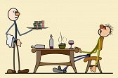

Slide 3
«Стратегии смыслового чтения как норма современного урока»

Slide 4
Знаете ли вы, что ……
Грамотность, т.е. чтение и письмо, входит в 12 показателей характеризующих здоровье нации. Она влияет на продолжительность жизни человека. (ВОЗ)

Slide 5
Проведенный экспертами опрос, в котором приняла участие 21 тысяча детей и подростков, показал, что только 14% подростков в возрасте от 14 до 16 лет считают, что книги – это интересно. Примерно 17% даже стыдятся того, что друзья могут увидеть их за чтением книг, так как это немодно.

Slide 6
Распределение учащихся по частоте чтения для собственного удовольствия

Slide 7
Результаты анкетирования учащихся

Slide 8
PISA международные исследования по качеству чтения 2009 г.
Лидеры Южная Корея (539 баллов) и Финляндия (536 баллов) В пятерку лучших стран и территорий вошли Гонконг (Китай) — 533 балла и Сингапур — 526 баллов. Средний балл российских учащихся - 459 баллов по 1000-балльной шкале, (средний балл по странам ОЭСР 493 балла).

Slide 9
Результаты международных исследований качества чтения и понимания текста (PIRLS) и читательской грамотности (PISA)
http://www.centeroko.ru/
Результаты PIRLS – 2011 (учащиеся начальной школы) | Результаты PISA – 2009 (учащиеся основной школы)
2 место (из 45) | 43 место (из 65)

Slide 10
Проблемам чтения – государственное значение
Президент отметил, что россияне, по статистике, отводят чтению книг в среднем девять минут в сутки, и выразил тревогу, что отмечается тенденция сокращения и этого времени. "Наша страна, некогда самая читающая в мире, уже не может претендовать на это почетное звание", - посетовал глава государства.

Slide 11
Национальная программа поддержки и развития чтения:
«Современная ситуация … характеризуется как системный кризис читательской культуры, когда страна подошла к критическому пределу пренебрежения чтением», и «на данном этапе можно говорить о начале необратимых процессов разрушения ядра национальной культуры».

Slide 12
PISA международные исследования по качеству чтения
2000 г - наши дети 9 и 14 лет заняли 27-е место в списке из 32 стран.
2003 г. - 33-е из 42.
2009 г.- на 42-м месте из 65 стран
2015 г. на 32-м месте из 72 стран

Slide 13
Новый ФГОС как ответ на вызов времени

Slide 14
ФГОС и междисциплинарные программы
1. Формирование УУД.
2. Формирование ИКТ-компетентности обучающихся.
3. Основы учебно-исследовательской и проектной деятельности.
4. Стратегии смыслового чтения и работы с текстом.

Slide 15
Обязательный компонент метапредметных результатов освоения основной образовательной программы:
ФГОС
- овладение навыками смыслового чтения текстов различных стилей и жанров в соответствии с целями и задачами

Slide 16
Грамотность, т.е. чтение и письмо (ВОЗ), входит в 12 показателей характеризующих здоровье нации.. Она влияет на продолжительность жизни человека.
Результаты PISA – 2009
(учащиеся основной школы)
43 место (из 65)
ВОЗ
ПИЗА
ФГОС
Обязательный компонент метапредметных результатов освоения основной образовательной программы. овладение навыками смыслового чтения текстов различных стилей и жанров в соответствии с целями и задачами;

Slide 17
ЧИТАТЕЛЬСКАЯ ГРАМОТНОСТЬ (PISA)–
- способность человека понимать и использовать письменные тексты, размышлять о них и заниматься для того, чтобы достигать своих целей, расширять свои знания и возможности, участвовать в социальной жизни(Ковалева Г.С.)
Смысловое чтение

Slide 18
Цель смыслового чтения
Понять
Выделить
Применить
Осмыслить

Slide 19
Смысловое чтение – фундамент всех обозначенных в стандарте УУД
Познавательные УУД
Коммуникативные УУД
Регулятивные УУД
Исследовательские и проектные УУД
Личностные УУД
Чтение
2

Slide 20
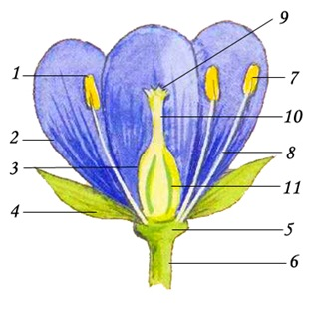
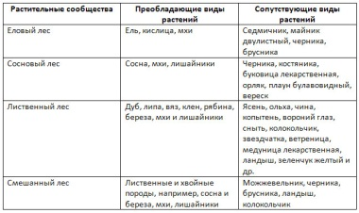
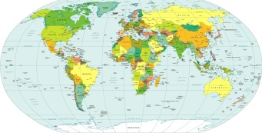
Текст
Слова
Диаграммы
Рисунки
Таблицы
Карты

Slide 21
Что такое ПОЛНОЕ понимание текста?
Это вычитывание трёх видов текстовой
информации:
• фактуальной (о чём в тексте сообщается
в явном виде)
• подтекстовой (о чём в тексте сообщается
в неявном виде, читается «между строк»)
• концептуальной (основная идея текста,
его главные смыслы)

Slide 22
ТРКМЧП
Смысловое чтение
Продуктивное чтение

Slide 23
Этапы работы с текстом
Фаза вызова
Фаза осмысления
Фаза рефлексии
Предтекстовое чтение
Текстовое чтение
Послетекстовое чтение

Slide 24
Традиционная методика
Инновационная методика
Предтекс-товые задания
Текстовые задания
Послетекстовые задания
Предтекстовые задания
Текстовые задания
Послетекс-товые задания

Slide 25
Как получить максимальную
Пользу от работы с тетрадью
Отбросьте стереотипы
Попробуйте все сами
Наберитесь терпения
4. Работая с тетрадью,
постоянно спрашивайте себя:
Как и где я могу это применить ?
Как мне поможет применение этой стратегии?
Могу ли я сделать данную стратегию более эффективной?
Что мне нужно для того, чтобы применить этот прием на практике?

Slide 26
Стратегии предтекстовой деятельности
Целями ориентировочных предтекстовых стратегий являются
постановка цели и задач чтения,
актуализация или знакомство с важными понятиями, терминами, ключевыми словами,
актуализация предшествующих знаний,
диагностика,
формирование установки на чтение с помощью вопросов или заданий,
повышение скорости чтения и количества прочтений,
мотивирование читателя,
включение механизма антиципации,
формирование умения и привычки думать над книгой до чтения.

Slide 27
Стратегии текстовой деятельности
Цели стратегий на исполнительной фазе чтения
развитие его механизмов, то есть выдвижение гипотезы о содержании читаемого, ее подтверждение/отклонение, контекстуальная и смысловая догадка,
размышление во время чтения о том, что и как я читаю и насколько хорошо понимаю прочитанное.
Основным принципом стратегий этого типа является остановка деятельности, размышление вслух, прогноз, установление разнообразных и разнонаправленных связей и отношений в ходе развития сюжета.

Slide 28
Стратегии послетекстовой деятельности
Целью стратегий постчтения является
применение, использование материала в самых различных ситуациях, формах, сферах,
включение его в другую, более масштабную деятельность.
Стратегии связаны с усвоением, расширением, углублением, обсуждением прочитанного, происходит корректировка читательской интерпретации авторским смыслом.

Slide 29
Стратегии «МОЗГОВОЙ ШТУРМ»
«ГЛОССАРИЙ»
«ИНФОРМАЦИОННАЯ КАРТОЧКА»

Slide 30
Стратегии «КЛАСТЕР» и «ИНСЕРТ» (Чтение с пометками)

Slide 31
«Спросить – значит понять»!

Slide 32
Таблица «Что? Где? Когда? Почему?».
Таблица заполняется на стадии осмысления по ходу работы с информацией.
Кто? | Что? | Где? | Когда? | Почему?

Slide 33
???
Кто?
Что?
Где?
Когда?
Чем?
Как?
Зачем?

Slide 34
Кто? Что?
Где?
Какое?(ие? ая?)
Век полимеров и пластмасс
Когда? Сколько?
Зачем? Для чего?
Каким образом?
Почему?
Из-за чего?
Кем? Чем?

Slide 35
Стратегия «ПИРАМИДА ФАКТОВ»
«Прообразы современных технических чудес»
Детали
Важные факты
Основные знания

Slide 36
Стратегия «Чтение в кружок»

Slide 37
=

Slide 38
Тонкие вопросы
Толстые вопросы
Вопросы, на которые предполагается однозначный, «фактический» ответ
вопросы, на которые предполагается развернутый, «долгий», обстоятельный ответ.

Slide 39
Тонкие
вопросы
Толстые
вопросы
дайте объяснение, почему...
почему вы думаете...
почему вы считаете...
в чем разница...
предположите, что будет, если...
что, если...
Кто……
Что……
Где …..
Когда……
Может……
Будет….
Как зовут…….
Было ли …..
Согласны ли …….
Верно ли ……

Slide 40
Тонкие
вопросы
Толстые
вопросы
«Который сейчас час?
В чем различие между городом и деревней? Когда в Европе стало быстро увеличиваться количество городов?
Кто были первыми жителями городов?
Были ли средневековые города центрами торговли? «Какова связь между временем года и поведением человека?».
Перечислите крупнейшие города средневековой Европы.
Как успехи в сельском хозяйстве и ремесле повлияли на возникновение городов?
Как был защищен средневековый город?
С чем связан быстрый рост городов в Европе в Х-Х1 вв?

Slide 41
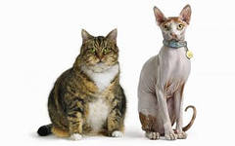
Толстые вопросы
В эту графу мы записываем те вопросы, на которые предполагается развернутый, «долгий», обстоятельный ответ.
Тонкие вопросы
В эту графу мы записываем те вопросы, на которые предполагается однозначный, «фактический», обстоятельный ответ.
дайте объяснение, почему...
почему вы думаете...
почему вы считаете...
в чем разница...
предположите, что будет, если...
что, если...
Например:
1.«Kакова связь между временем года и поведением человека?».
Кто……
Что……
Когда……
Может……
Будет….
Как зовут…….
Было ли …..
Согласны ли …….
Верно ли ……
Например:
1.«Kоторый сейчас час?».

Slide 42
ЗНАЮ – ХОЧУ УЗНАТЬ – УЗНАЛ («3 — X — У»)

Slide 43
Комплексная контрольная работа

Slide 44
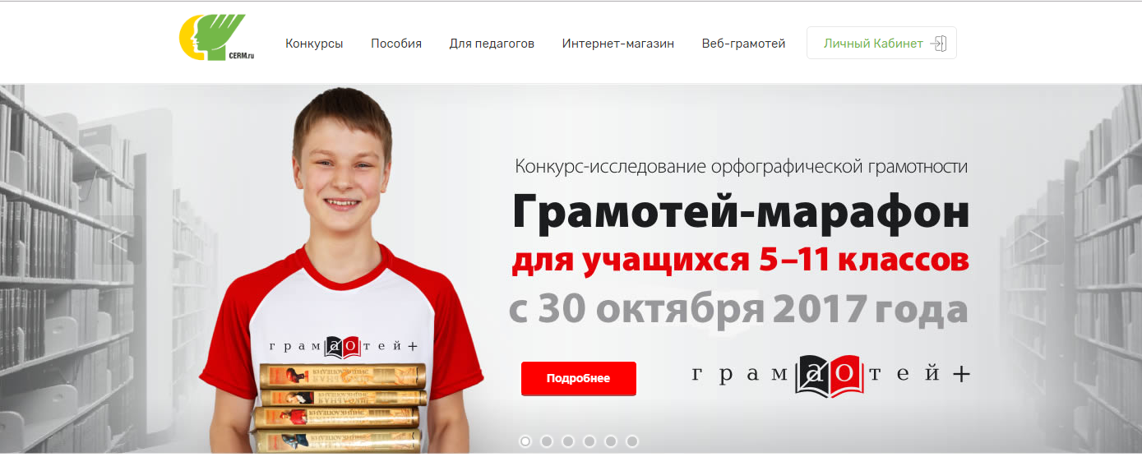
Центр развития молодёжи https://cerm.ru

Slide 50
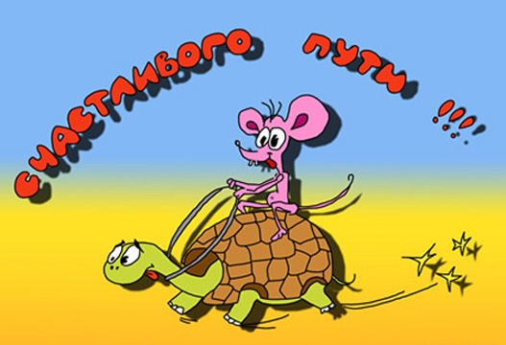

Slide 51
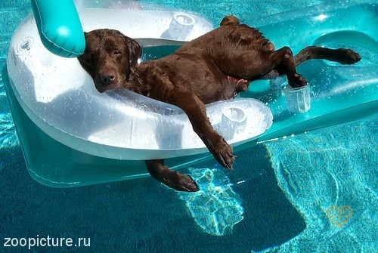

Slide 52
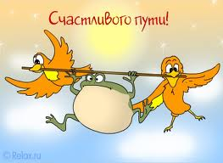

Slide 53
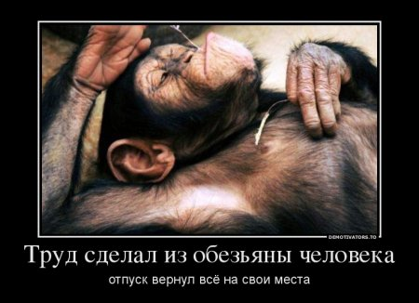

Slide 54
Благодарю за внимание и понимание!

